Slide 1

PREDŠOLSKA GLASBENA VZGOJA
POZDRAVLJENI DRAGI OTROCI,
UČITELJI PREDŠOLSKE GLASBENE VZGOJE IN GLASBENE PRIPRAVNICE SMO VAM PRIPRAVILI NOVO GLASBENO URICO. UPAMO, DA SE BOSTE S STARŠI, BRATCI IN SESTRICAMI ALI PA DEDKI IN BABICAMI SKUPAJ POZABAVALI OB SPOZNAVANJU GLASBENIH INŠTRUMENTOV.
torek, 14. marec 2020

Slide 2
V GLASBENI ŠOLI INŠTRUMENTE, KI SO SI MED SABO PODOBNI, RAZDELIMO V 6 DRUŽIN.
PIHALA
TROBILA
GODALA
BRENKALA
TOLKALA
INŠTRUMENTI S TIPKAMI

Slide 3
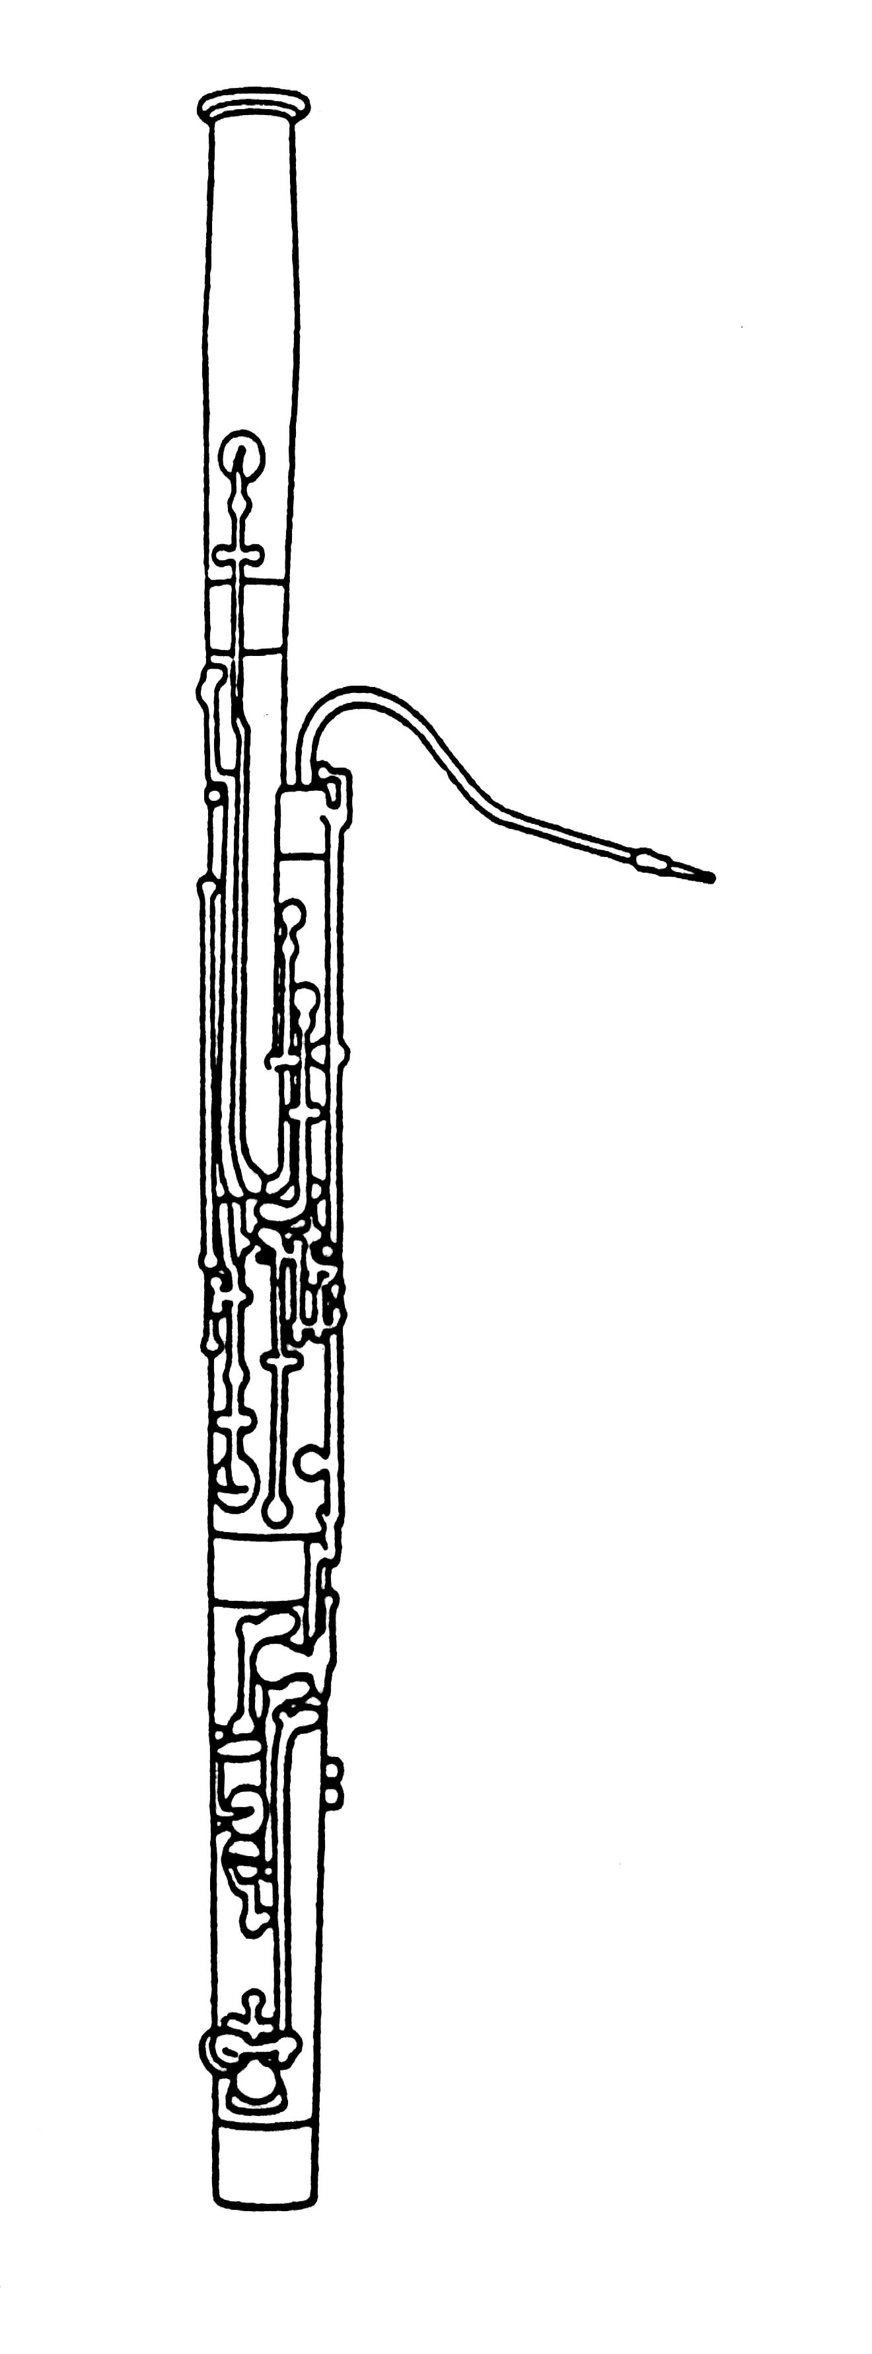
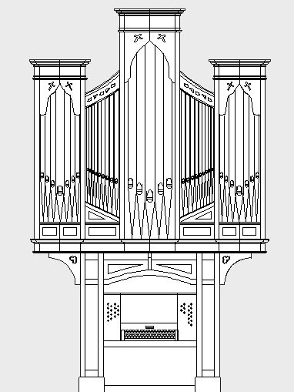
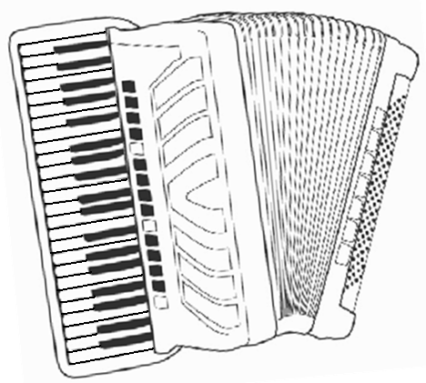
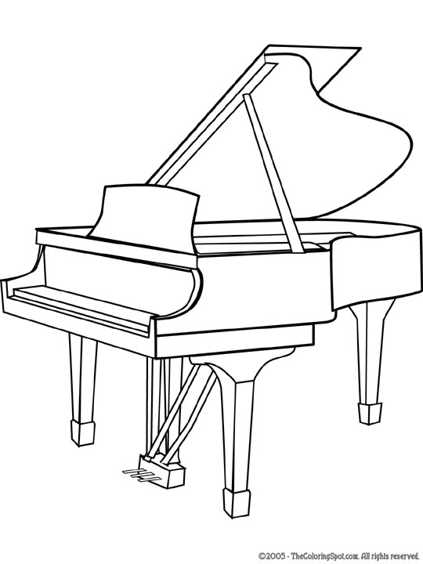
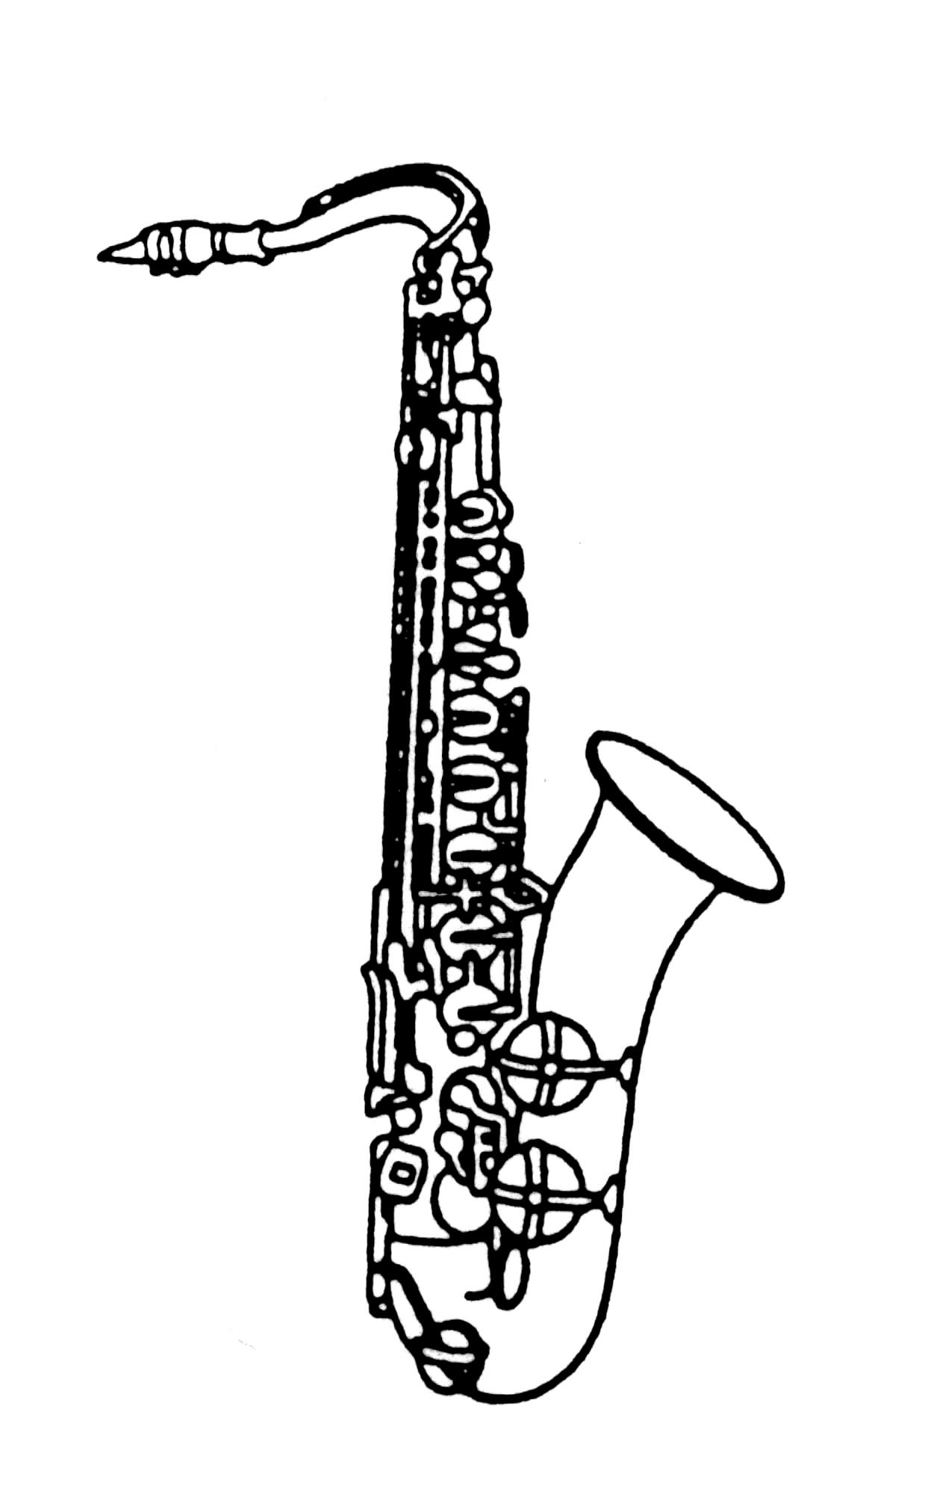
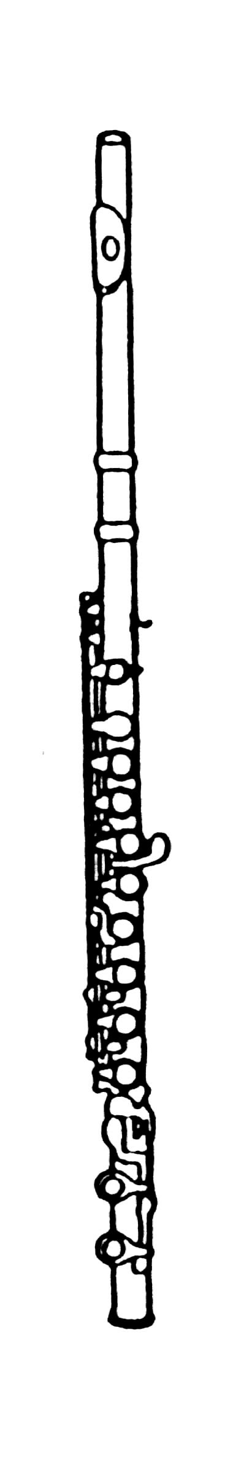
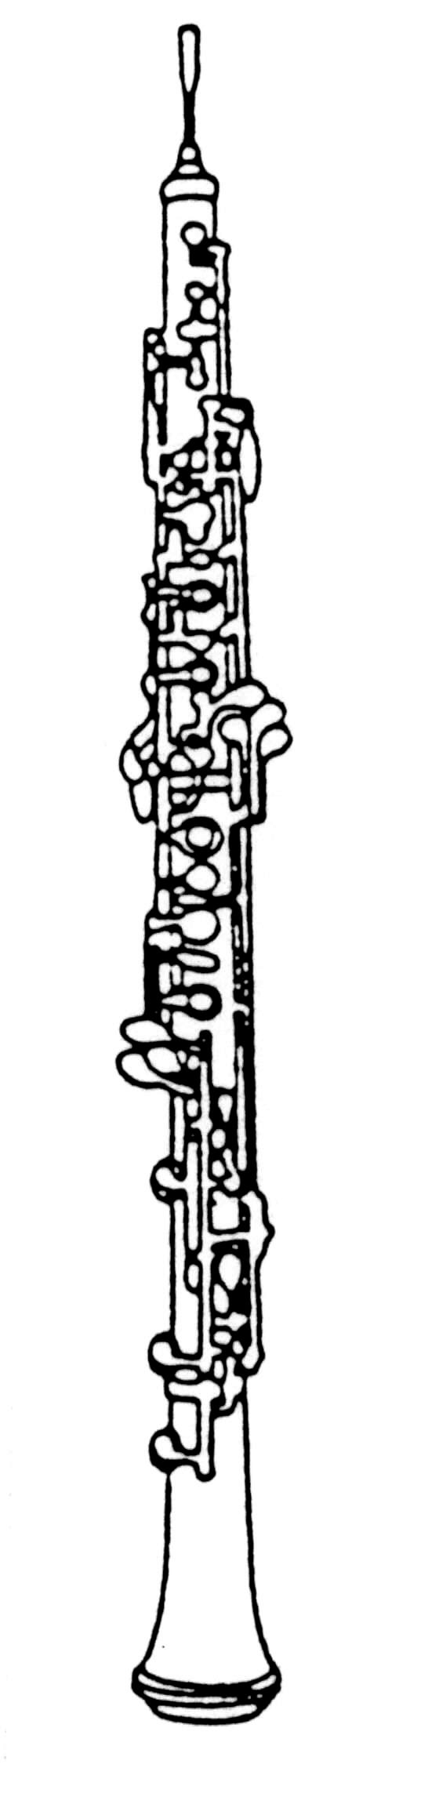
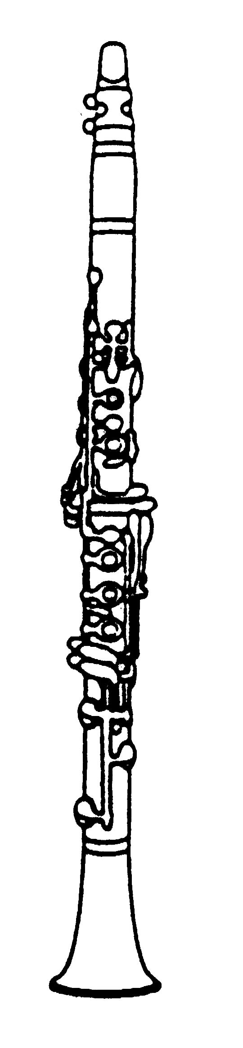
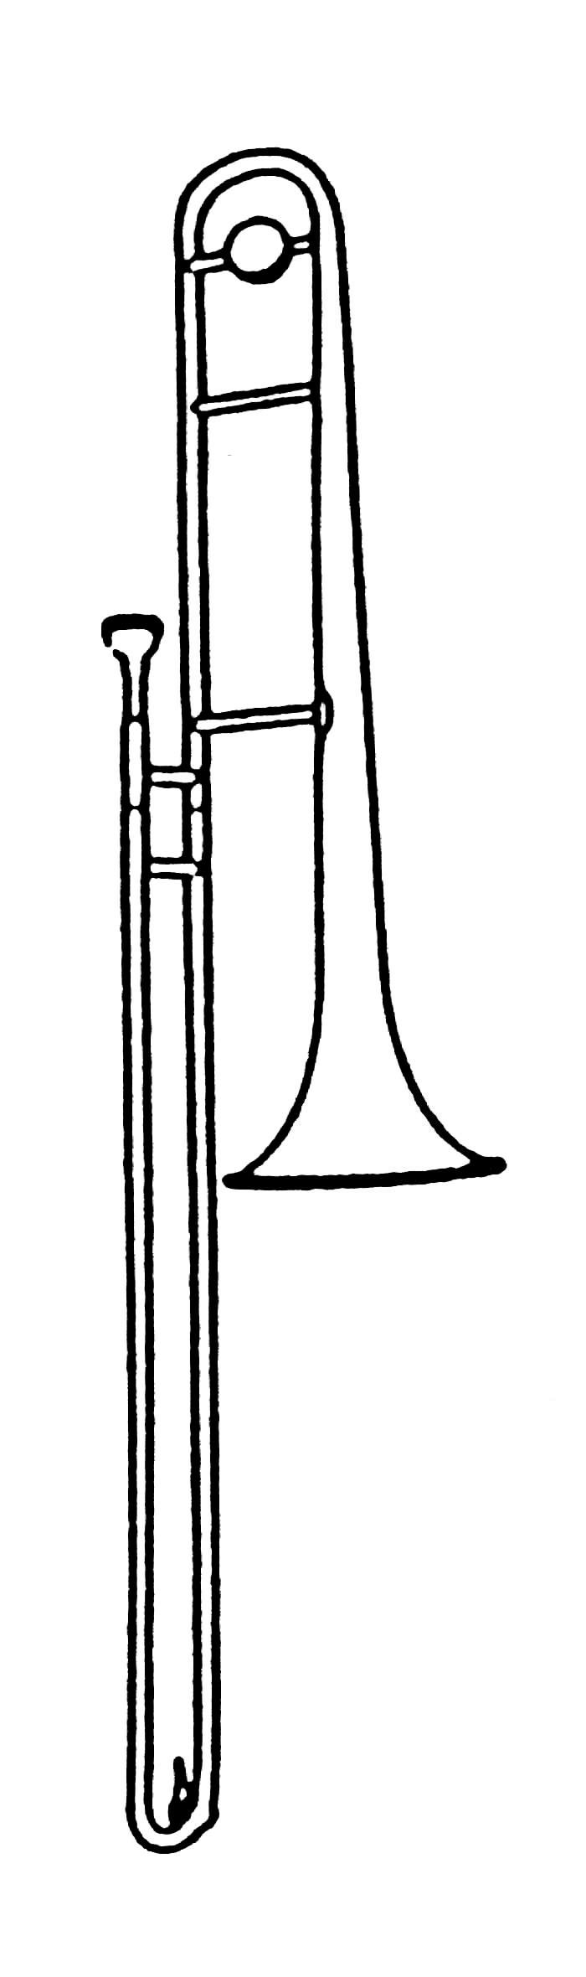
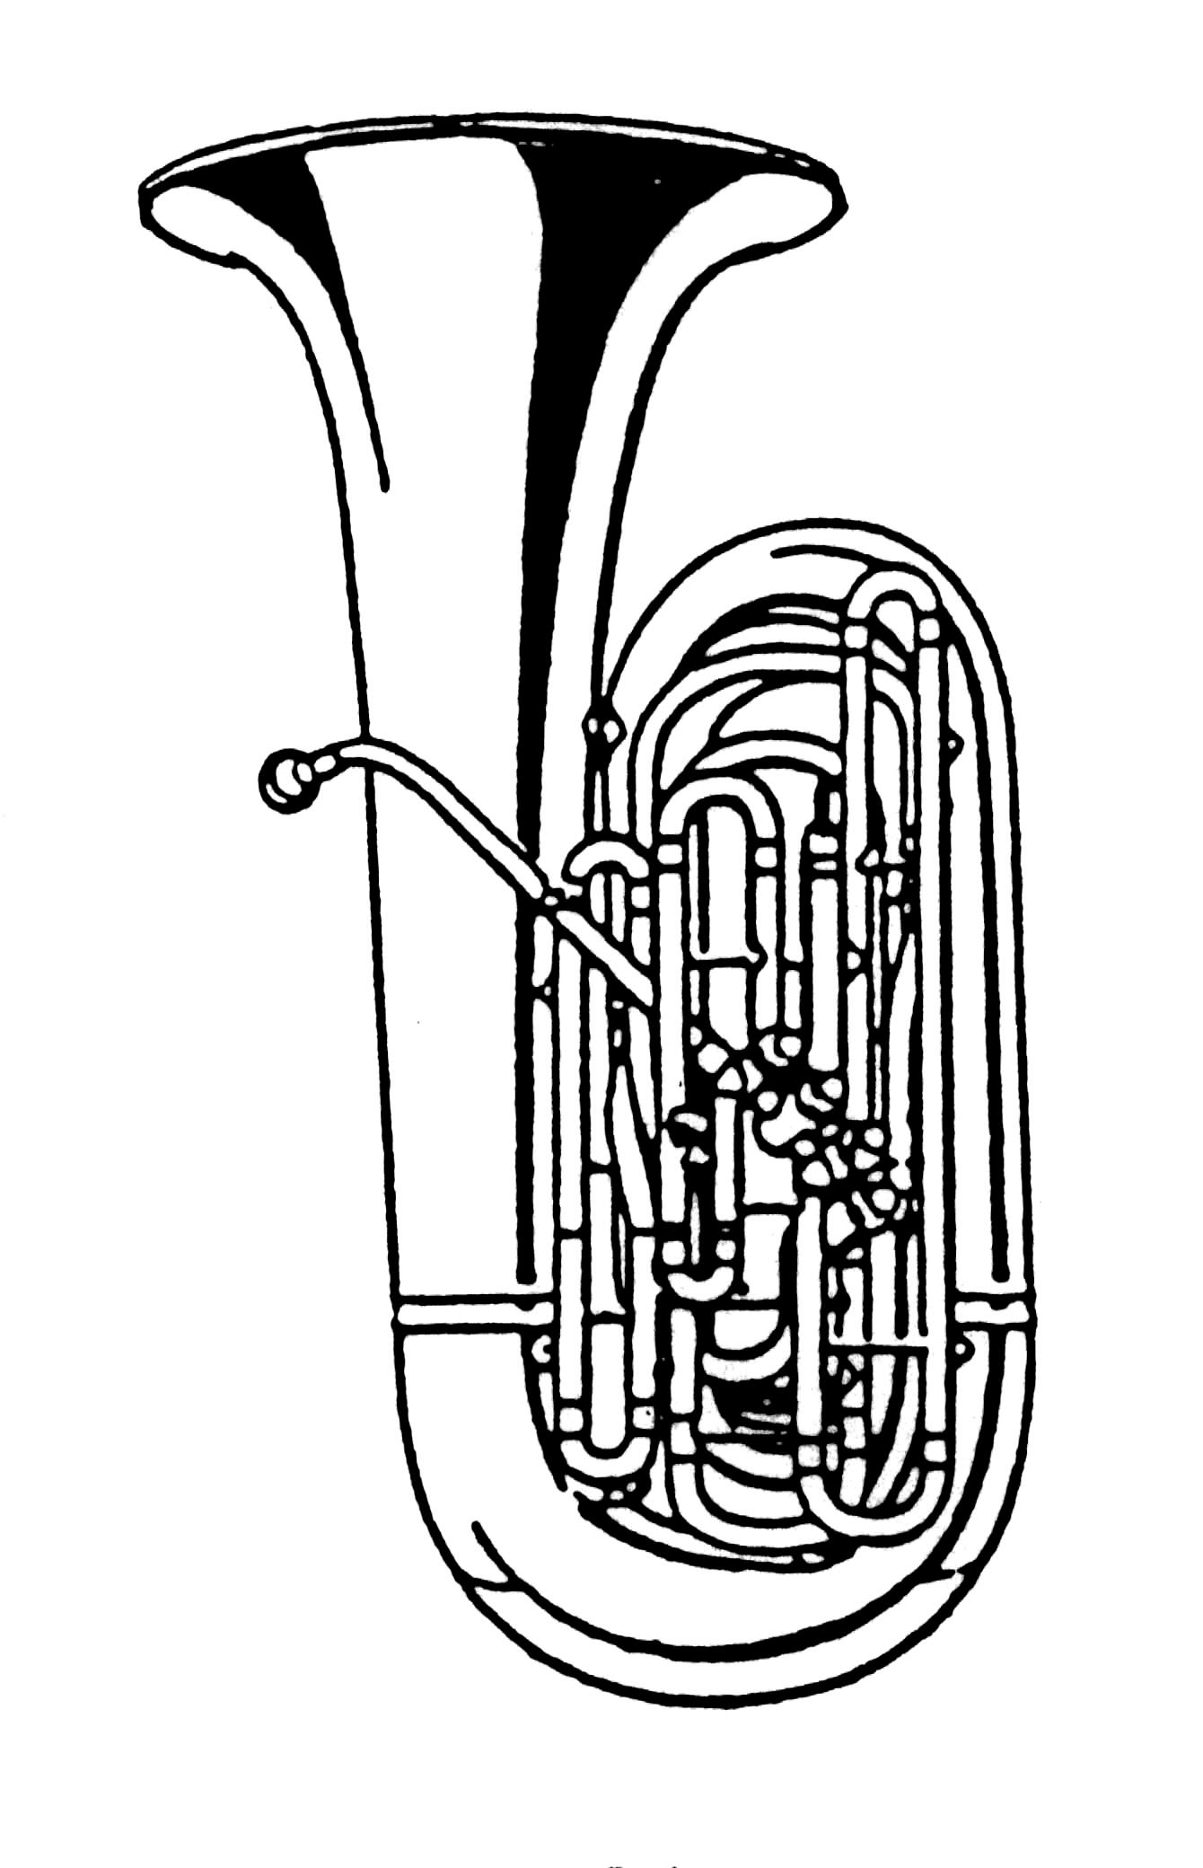
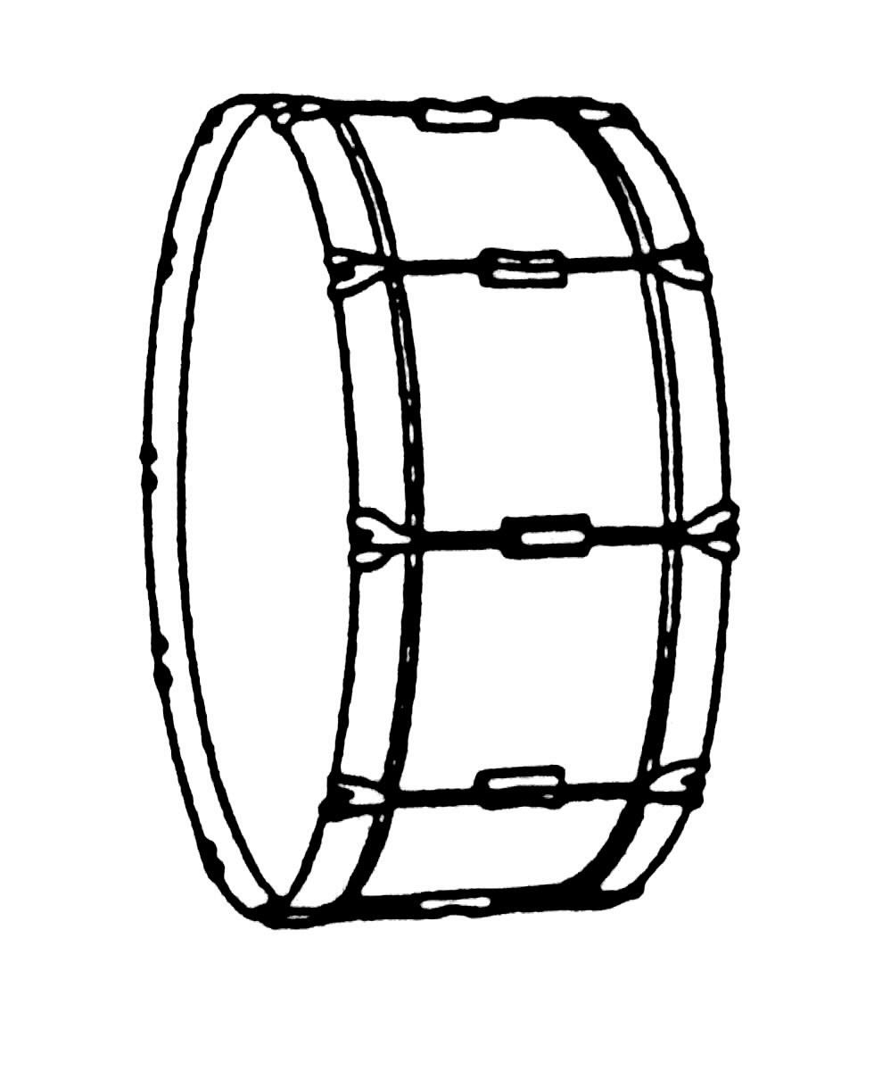
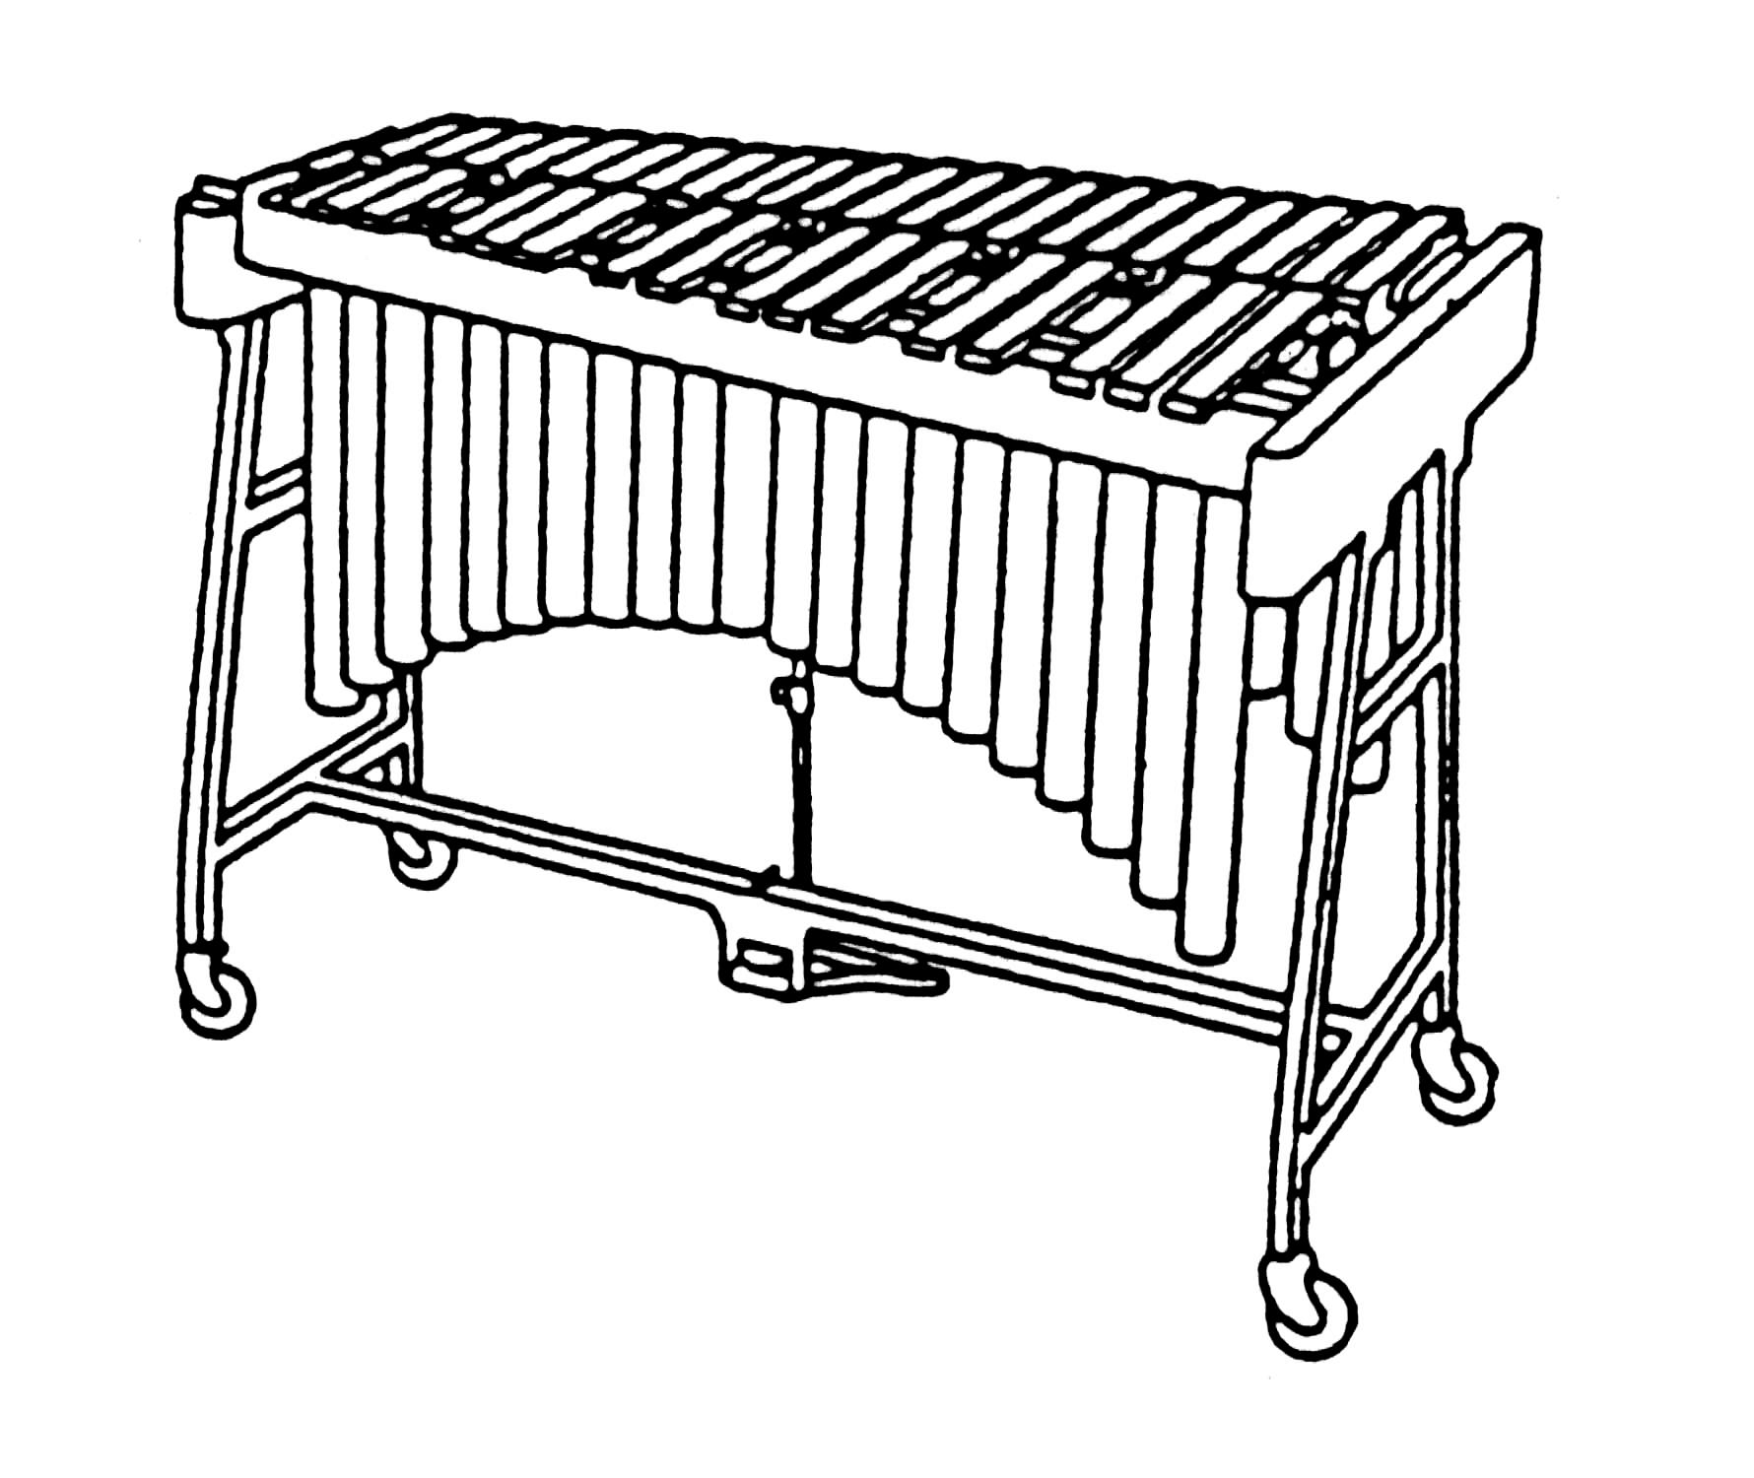
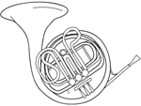
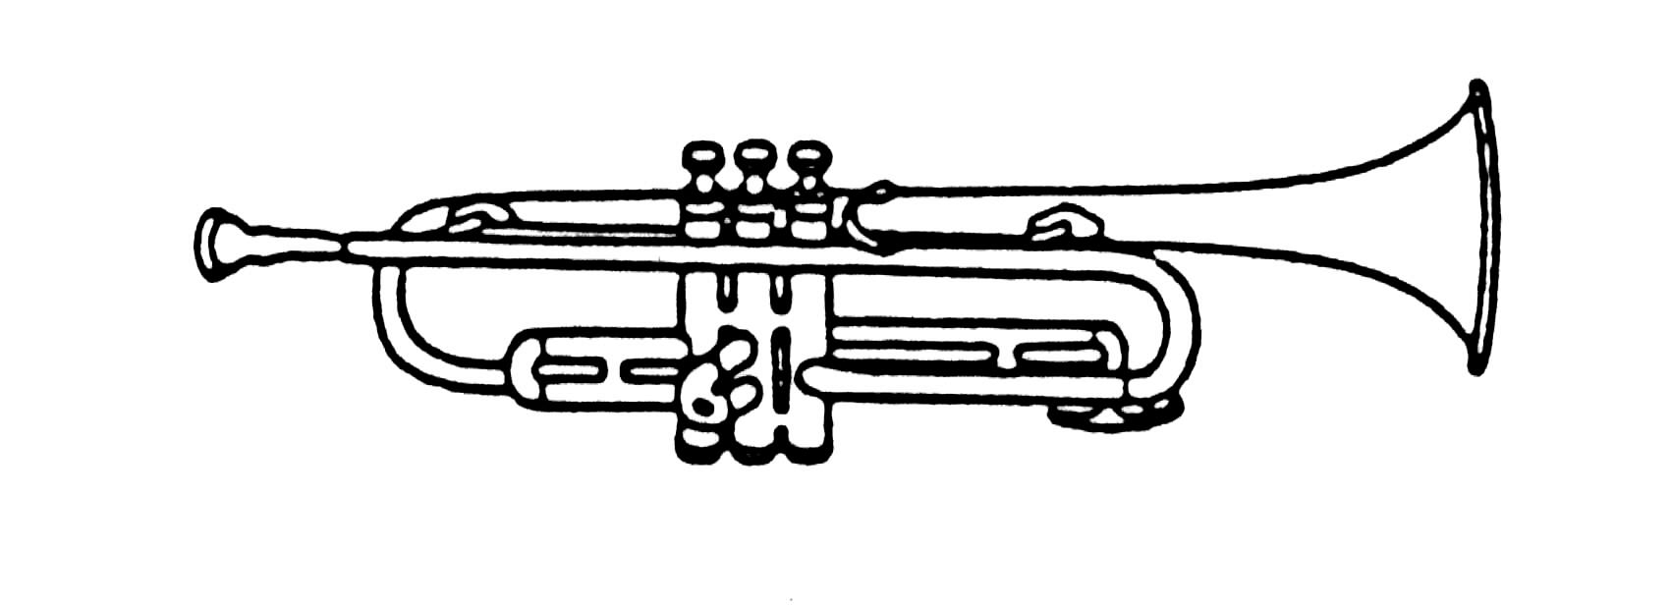
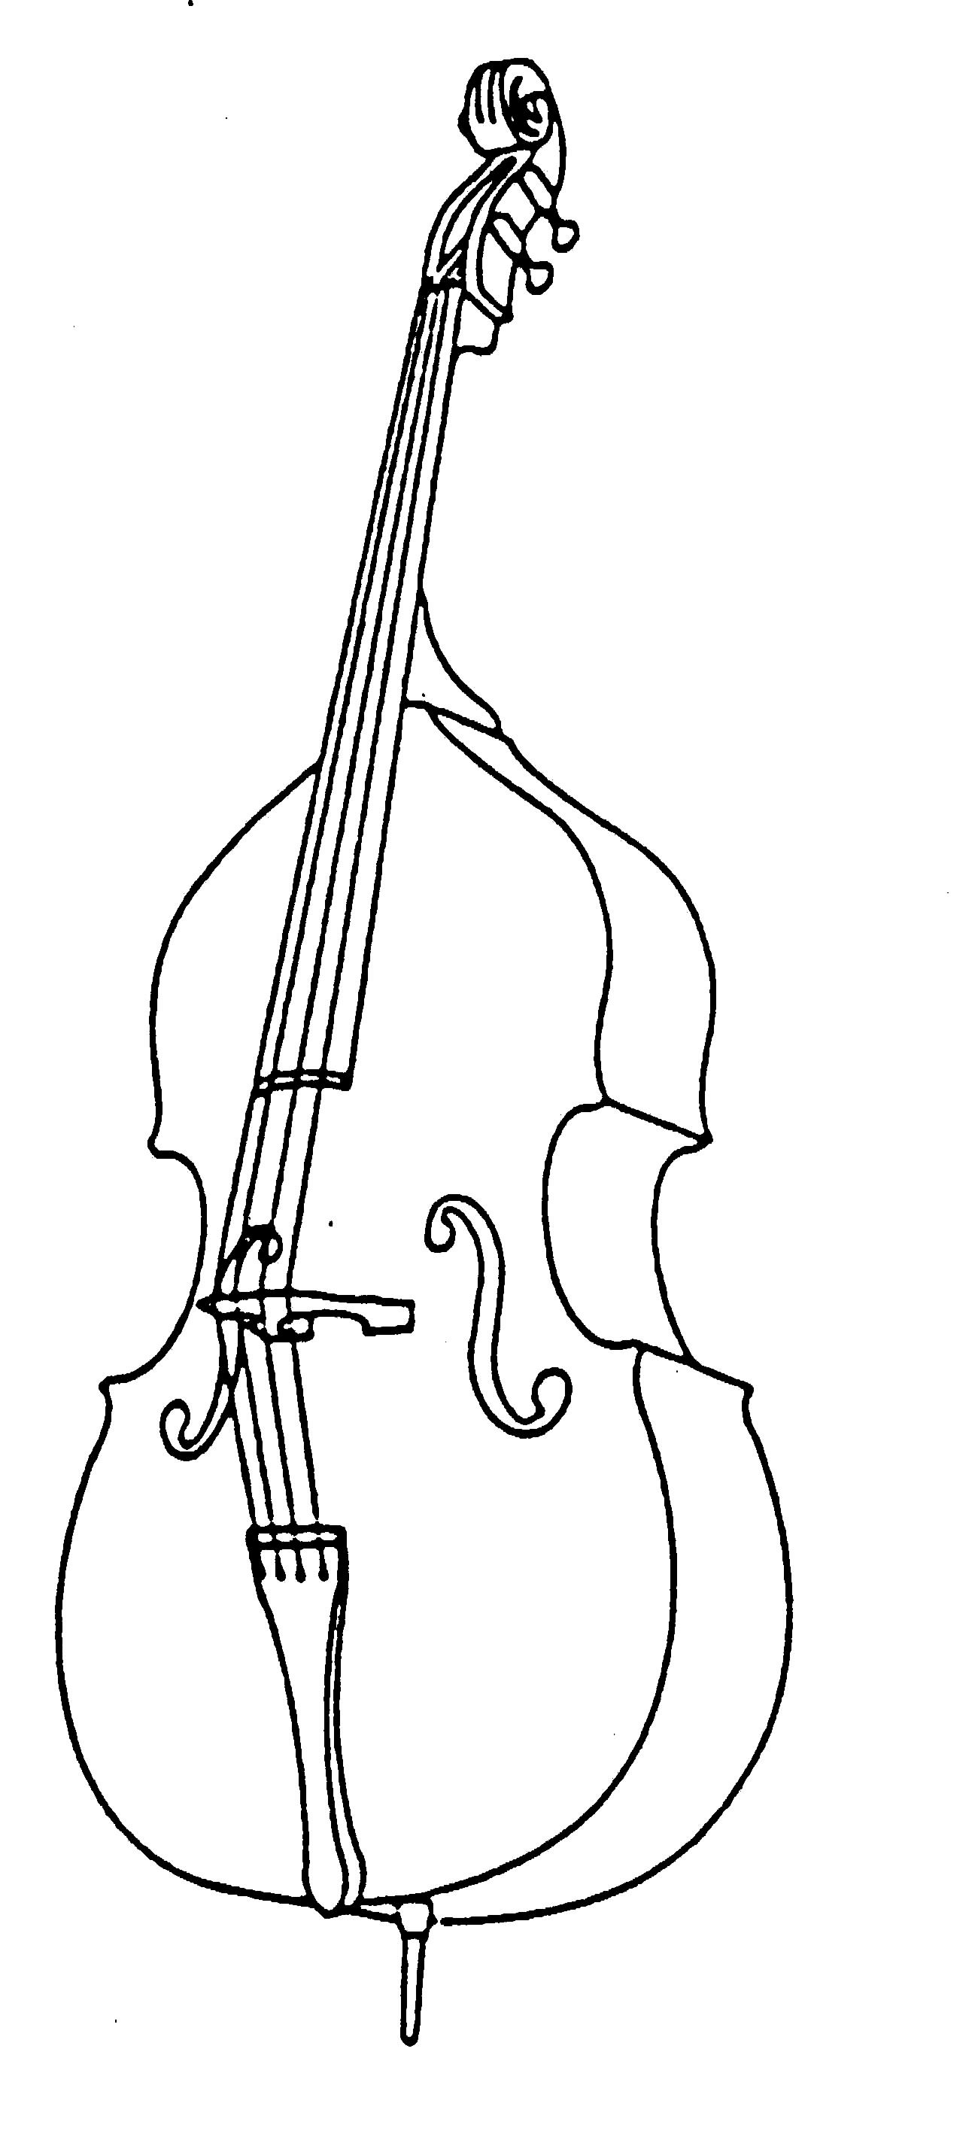
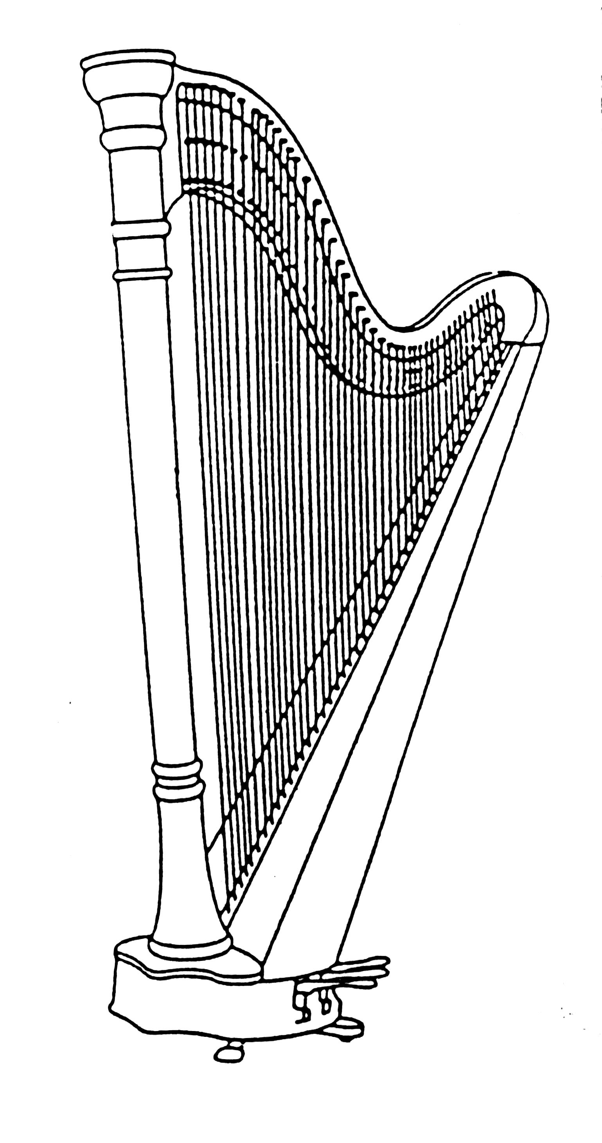
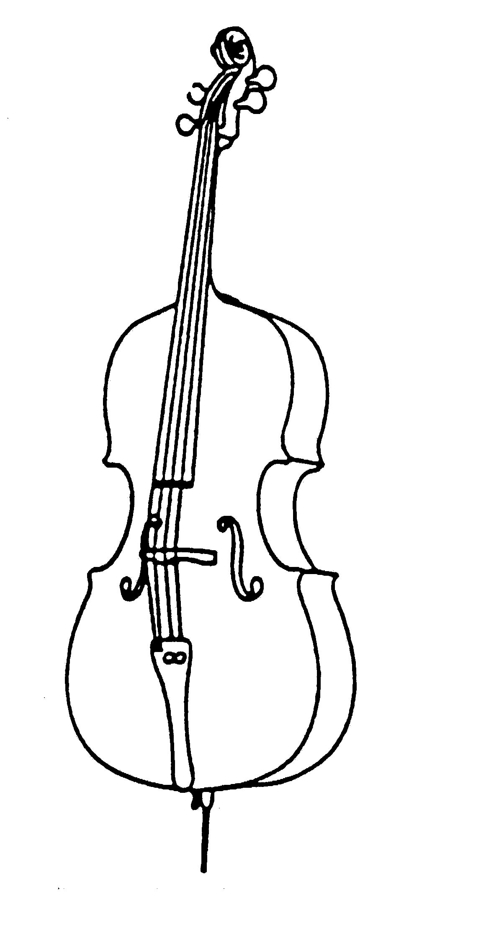
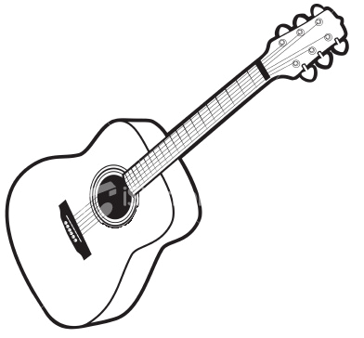

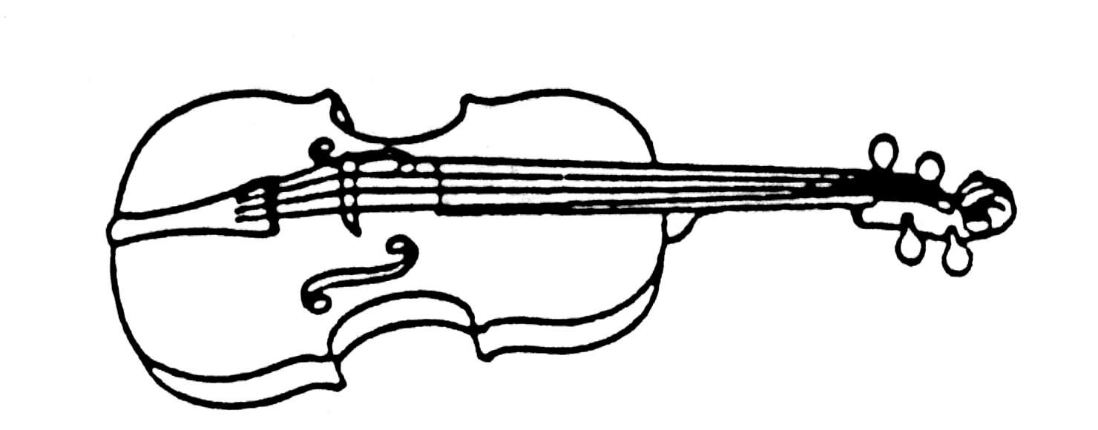
TUKAJ LAHKO DRUŽINE VIDIŠ NA SLIKI. ČE KATERI INŠTRUMENT SPOZNAŠ, GA LAHKO POIMENUJEŠ.
.
PIHALA
INŠTRUMENTI
S TIPKAMI
TROBILA
TOLKALA
GODALA
BRENKALA

Slide 4

ZA KONEC SMO VAM PRIPRAVILI ŠE PREDSTAVITEV DRUŽINE TROBIL. ZAGOTOVO BO ZANIMIVA!
TUDI TOKRAT KOMAJ ČAKAM VAŠE ODZIVE. SPOROČITE MI, KATERO TROBILO VAS JE NAJBOLJ NAVDUŠILO.
LE KATERA DRUŽINA INŠTRUMENTOV SE NAM BO PREDSTAVILA PRIHODNJIČ?
VAŠA UČITELJICA,
JERICA.
OSTANITE ZDRAVI IN NASVIDENJE NASLEDNJI TOREK.

